Slide 1
VIRTUS STEAM
Programa Educativo Integral STEAM
Robótica · Innovación · Formación humana · Ecuador
9
1,200
$40–45
3
Grados
Estudiantes
Kit personal
Sedes
"Formamos ingenieros con alma."

Slide 2
Identidad VIRTUS STEAM
M
MISIÓN
V
VISIÓN
Transformar la educación en Ecuador integrando robótica, tecnología y valores, para que cada estudiante desarrolle las competencias del siglo XXI con acompañamiento real, planificación profesional y kits que les permitan aprender haciendo.
Ser el programa educativo STEAM más completo y humano de Ecuador — donde cada institución encuentre en VIRTUS un socio real que acompaña, capacita y crece junto a sus docentes y estudiantes, construyendo la próxima generación de innovadores latinoamericanos.
Fe · Ingenio · Perseverancia · Colaboración · Empatía
"El futuro se construye hoy, en el aula, con las manos."

Slide 3
01
MARCO
PEDAGÓGICO
Estándares internacionales · UNESCO · Competencias del Siglo XXI · Bloom's Taxonomy

Slide 4
Competencias del Siglo XXI
Alineados con UNESCO, ISTE y el Marco de Habilidades del Siglo XXI
REFERENTES INTERNACIONALES
VIRTUS STEAM DESARROLLA
UNESCO
1
Pensamiento Crítico
4
Creatividad e Innovación
"La educación debe preparar para los empleos del futuro que aún no existen." · Agenda 2030
Analizar, cuestionar y resolver problemas complejos
Diseñar soluciones originales a retos reales
ISTE
2
Colaboración
5
Ciudadanía Digital
Estándares para estudiantes: Empoderado, Constructor, Diseñador, Comunicador, Ciudadano Digital.
Trabajo en equipo, roles y responsabilidad compartida
Uso ético y responsable de la tecnología
4Cs Framework
3
Comunicación
6
Alfabetización STEM
Critical Thinking · Collaboration · Communication · Creativity — las 4 habilidades clave del siglo XXI.
Presentar ideas técnicas con claridad y confianza
Ciencia, tecnología, ingeniería y matemáticas integradas
ODS 4
Objetivo de Desarrollo Sostenible 4: Garantizar una educación inclusiva, equitativa y de calidad.

Slide 5
De la Comprensión a la Creación
Taxonomía de Bloom aplicada al aprendizaje STEAM — cada clase avanza por los tres niveles
01
COMPRENSIÓN
02
APLICACIÓN
03
CREACIÓN
Saber y entender
Hacer y experimentar
Diseñar e innovar
Recordar conceptos clave del nivel
Ensamblar el kit siguiendo instrucciones
Proponer mejoras al diseño original
Entender cómo funciona el mecanismo
Probar distintas configuraciones
Crear su propia versión del proyecto
Identificar las partes del kit
→
Identificar errores y corregirlos
→
Presentar y defender su solución
Explicar con sus propias palabras
Documentar el proceso en la plataforma
Publicar en la plataforma VIRTUS
Conectar con fenómenos del mundo real
Colaborar con su equipo para lograrlo
RoboMisión: reto de creación libre
"Entiendo que el engranaje multiplica la fuerza"
"Construí el robot con mis manos y lo hice funcionar"
"Diseñé mi propio robot y lo programé diferente"

Slide 6
Estructura de Cada Clase
Cada sesión está diseñada para que el docente la lidere con confianza — con o sin experiencia previa en robótica
01
ACTIVENSE
02
CONCEPTO
03
PRÁCTICA
04
EVALÚAN
5 min
10 min
25 min
5 min
El docente lanza un reto o pregunta provocadora para activar la curiosidad.
Video guiado corto para el docente: explica el concepto del día de forma visual y clara.
Los estudiantes construyen, programan y experimentan con su kit personal.
Quiz corto en la plataforma VIRTUS + reflexión final del equipo.
¿Qué pasaría si pudieras construir un robot que funcione con el sol?
Video de 3–5 min: ¿Cómo funciona la energía solar? ¿Qué es un motor?
Ensamblaje del robot, prueba, ajustes, trabajo en equipo y registro.
3–5 preguntas de comprensión + autoevaluación de la misión.
Video de arranque disponible en la plataforma
El docente no necesita saber robótica — el video lo guía
El docente facilita, observa y anima — no resuelve por ellos
Resultados disponibles para el docente en tiempo real

Slide 7
Planificación Docente Completa
Cada nivel llega listo para enseñar — el docente recibe una planificación profesional y alineada al MINEDUC
Eje Curricular
DUA — Diseño Universal
Integrado con Ciencias Naturales, Matemáticas, Tecnología y Artes — alineado al currículo nacional.
Adaptaciones para distintos estilos de aprendizaje: visual, kinestésico, auditivo. Inclusión real.
Objetivo de la clase
Recursos y materiales
Claro, medible y en lenguaje docente. ¿Qué logrará el estudiante al final de la sesión?
Lista exacta de lo que el docente necesita: kit, video, plataforma, imprimibles opcionales.
Competencias + Indicadores
Quiz de evaluación
Cada competencia del siglo XXI listada con su indicador de logro específico y verificable.
Disponible en la plataforma VIRTUS. 3–5 preguntas por clase. Resultados automáticos.

Slide 8
02
PLATAFORMA
DIGITAL
Proyectos · Quiz · Virtualidad · RoboMisión · Seguimiento en tiempo real

Slide 9
La Plataforma VIRTUS
Un ecosistema digital diseñado para que el aprendizaje no se detenga — ni en presencialidad ni en virtualidad
Proyectos documentados
Seguimiento del estudiante
Los estudiantes suben sus proyectos, fotos y videos. Portafolio digital de cada alumno visible para el docente.
Panel del docente con progreso por nivel, misiones completadas y alertas de alumnos que necesitan atención.
Quiz de evaluación
Videos guía para docentes
3–5 preguntas al final de cada clase. Resultados automáticos. El docente ve quién lo entendió y quién necesita ayuda.
Cada clase tiene un video de preparación exclusivo para el docente: qué enseñar, cómo guiar, qué errores anticipar.
Modo virtualidad 100%
Biblioteca de recursos
En caso de clases virtuales, todo el programa funciona online: videos, guías, proyectos y quiz accesibles desde casa.
Planificaciones descargables, guías imprimibles, fichas de trabajo y material de apoyo siempre disponibles.

Slide 10
RoboMisión
El sistema de gamificación que convierte cada clase en una aventura de aprendizaje
¿CÓMO FUNCIONA?
MISIONES POR NIVEL
1
Recibe tu misión
2do–3ro
Construye la estructura más alta sin que caiga
Al inicio de cada clase, el estudiante lee el reto de la misión de nivel.
Misión Constructor
2
Construye y experimenta
4to
Haz que tu robot camine solo con energía del sol
Trabaja con su kit para completar el objetivo de la misión.
Misión Solar
3
Documenta en plataforma
5to
Navega tu robot por un circuito con obstáculos
Misión Piloto
Sube foto o video de su proyecto completado.
6to
Crea el robot insecto más rápido del laboratorio
4
Completa el quiz
Misión Dino
3–5 preguntas para demostrar que entendió el concepto.
7mo
Programa que tu robot haga 3 acciones distintas
5
¡Misión cumplida!
Misión Código
Recibe su insignia y sube de rango en el sistema VIRTUS.
8vo–10mo
Diseña, construye y presenta tu propio invento
Misión Creador

Slide 11
03
PROGRAMA
DE KITS
8 niveles · 2do a 10mo Básica · Un kit personal por cada estudiante

Slide 12
La Escalera del Ingenio
Cada año, el niño sube un peldaño. Cada kit, un logro nuevo.
← Sin pantallas · Construcción física Electrónica Programación real Mecatrónica →
N8
N7
N6
N5
N4
N3
N2
N1
2do–3ro
4to
5to
6to
7mo
8vo
9no
10mo
CONSTRUCTORES
ING. SOLARES
PILOTOS
DINOROBÓTICA
PRIMER CÓDIGO
ARDUINO MAKER
BRAZO ROBÓTICO
ROBOT BAILARÍN

Slide 13
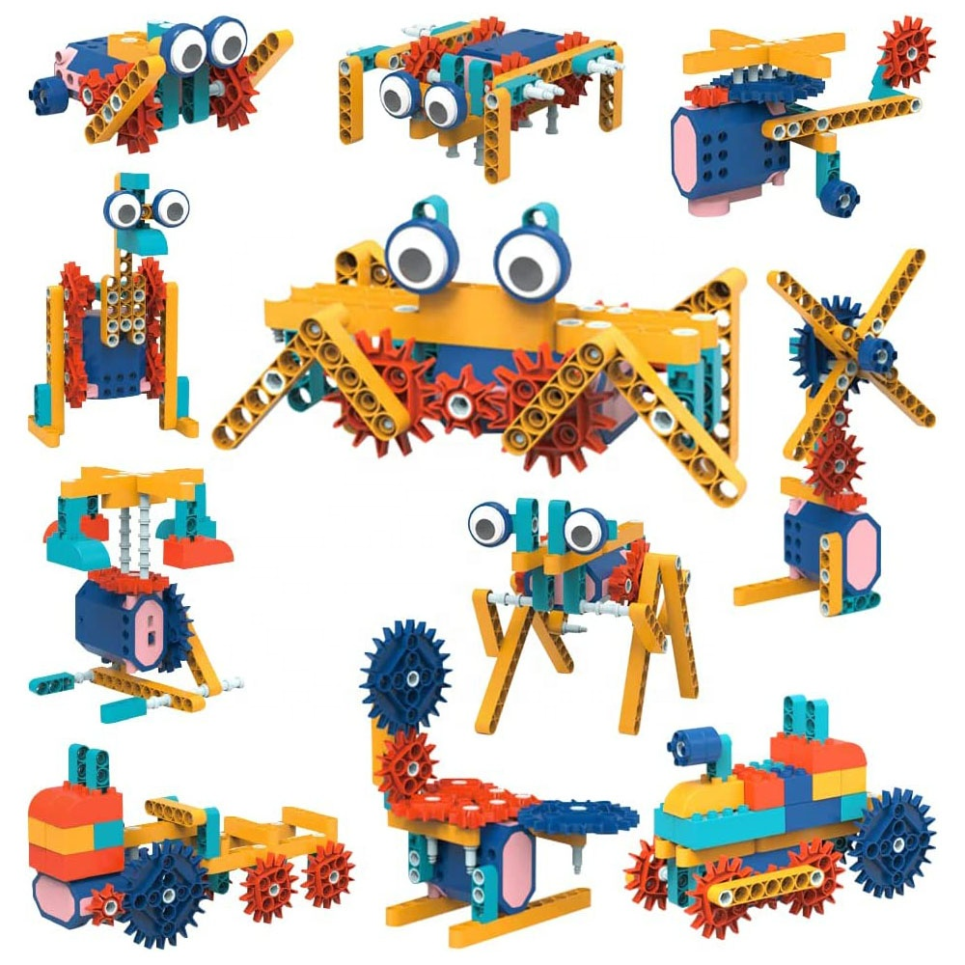
N1
2do — 3ro Básica
6 — 8 años
CONSTRUCTORES
116 piezas · Bloques motorizados STEM
HABILIDADES QUE DESARROLLA
Pensamiento espacial y diseño 3D
Motricidad fina y precisión manual
Creatividad libre: el niño decide qué construye
Comprensión de máquinas simples y engranajes
KIT INCLUYE
116 piezas con motor eléctrico. Engranajes grandes aptos para manos pequeñas. Sin electricidad directa, sin pantallas.
Trabajo en equipo y comunicación
El momento que lo cambia todo:
"Papito, ¡construí mi propia grúa y se mueve sola!"
Costo aprox.
Precio alumno
$5 – $8
$18

Slide 14
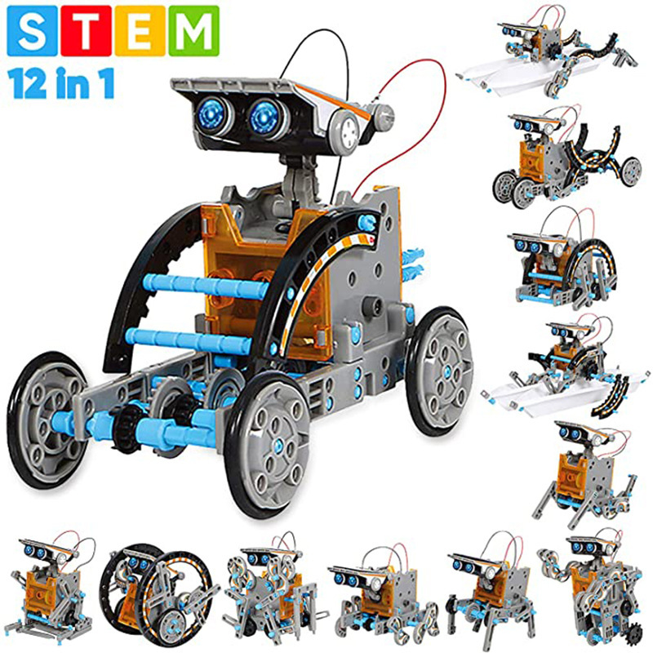
N2
4to Básica
9 — 10 años
INGENIEROS SOLARES
12 en 1 · Robot movido por el sol
HABILIDADES QUE DESARROLLA
Energía renovable: el sol como fuente de poder
Ensamblaje mecánico guiado paso a paso
Relación causa–efecto (sol → motor → movimiento)
12 configuraciones distintas de robot en 1 kit
KIT INCLUYE
190 piezas. 12 modelos: caminan, ruedan, giran. Panel solar incluido. Funciona también con linterna.
Perseverancia: construir toma 1–2 horas
El momento que lo cambia todo:
"Papito, mi robot no necesita pilas, ¡funciona con el sol!"
Costo aprox.
Precio alumno
$4 – $6
$18

Slide 15
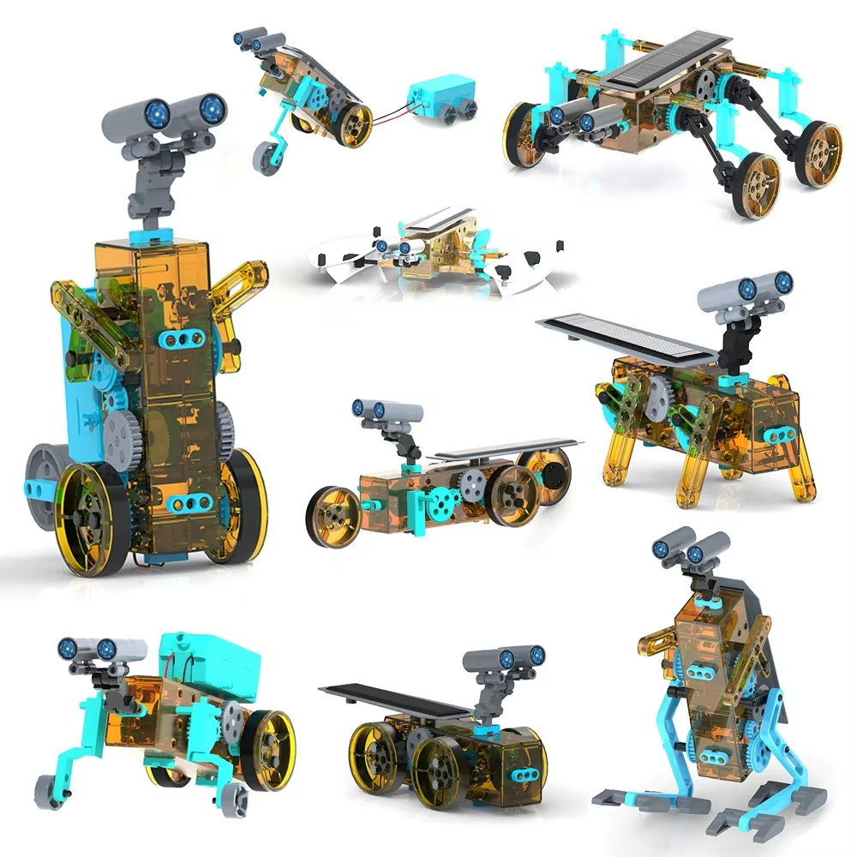
N3
5to Básica
10 — 11 años
PILOTOS REMOTOS
31 en 1 · Robot con control remoto
HABILIDADES QUE DESARROLLA
Control remoto: mando, dirección, respuesta
Electrónica básica: motores, cables, receptores
Lógica de control: si presiono esto, pasa aquello
31 modelos distintos para ensamblar en 1 kit
KIT INCLUYE
31 configuraciones. Control remoto incluido. El estudiante construye Y opera el robot. Motores duales.
Coordinación motora avanzada
El momento que lo cambia todo:
"Papito, yo construí este robot y lo controlo con mis manos."
Costo aprox.
Precio alumno
$8 – $12
$22

Slide 16
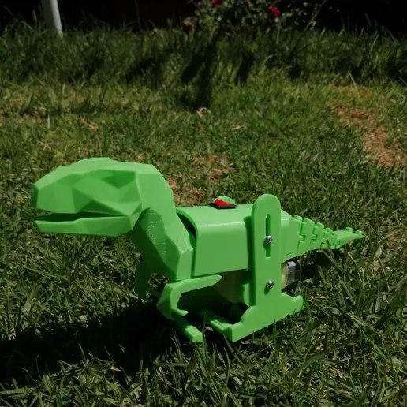
N4
6to Básica
11 — 12 años
DINOROBÓTICA
Robot Insecto eléctrico · ABS
HABILIDADES QUE DESARROLLA
Biomecánica: cómo los insectos se mueven y por qué
Motores y transmisión de fuerza mecánica
Diseño inspirado en la naturaleza (biomimética)
Electrónica básica: circuito, switch, batería
KIT INCLUYE
Cuerpo ABS plástico. Motor integrado. Patas articuladas. Movimiento autónomo al encender. 4 pilas AA.
Observación científica: robot vs. insecto real
El momento que lo cambia todo:
"Papito, hice un insecto robot que camina solo en la mesa."
Costo aprox.
Precio alumno
$4 – $7
$20

Slide 17
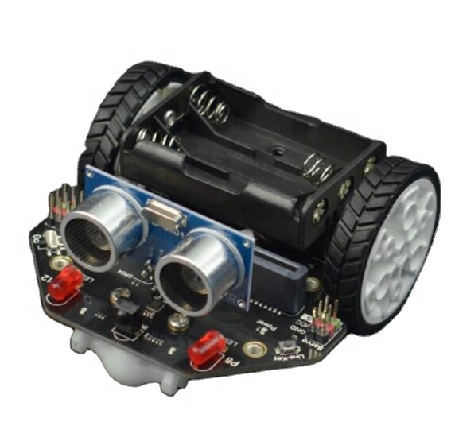
N5
7mo Básica
12 — 13 años
PRIMER CÓDIGO
Kit de programación inicial escolar
HABILIDADES QUE DESARROLLA
Programación visual (bloques tipo Scratch)
Pensamiento lógico: secuencias, bucles, condiciones
Primeras variables y eventos
Conexión hardware–software: mi código mueve el robot
KIT INCLUYE
Placa micro:bit o compatible. Sensores de luz, sonido y temperatura. App gratuita. Compatible con Scratch.
Depuración: encontrar y corregir errores propios
El momento que lo cambia todo:
"Papito, programé que la luz se encienda cuando le digo hola."
Costo aprox.
Precio alumno
$10 – $14
$25

Slide 18
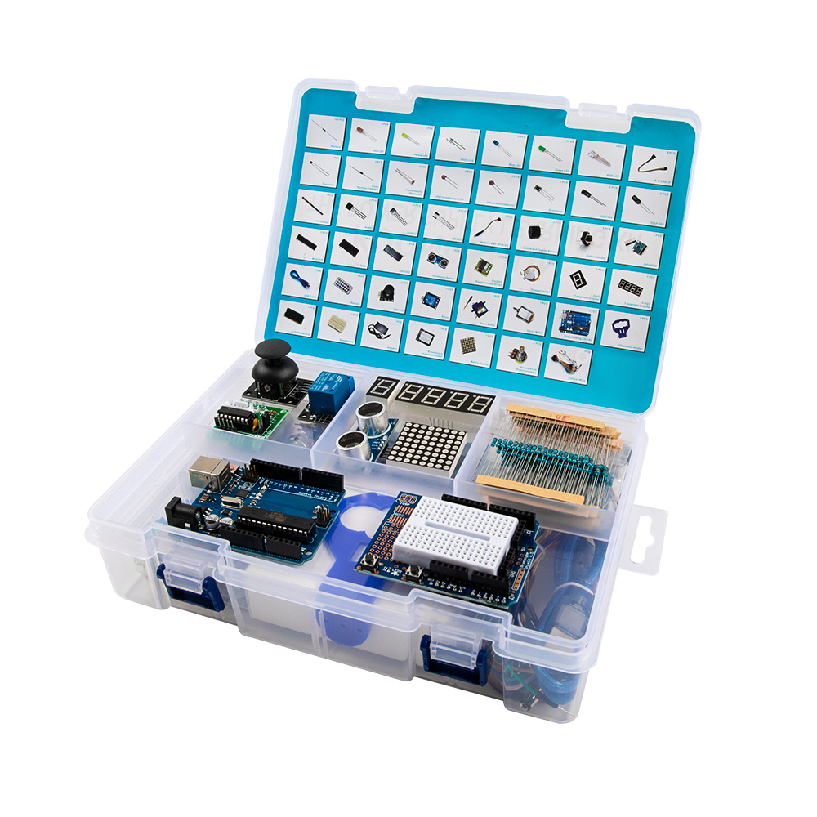
N6
8vo Básica
13 — 14 años
ARDUINO MAKER
Arduino UNO R3 · 37 sensores
HABILIDADES QUE DESARROLLA
Programación en C++ real (lenguaje profesional)
37 sensores: luz, temperatura, ultrasonido, humedad...
Comprensión de circuitos eléctricos básicos
Proyectos reales: alarmas, detectores, displays
KIT INCLUYE
Arduino UNO R3 + 37 módulos de sensores. Cables, protoboard, LEDs, buzzer. Tutorial paso a paso.
Método científico: hipótesis → código → prueba
El momento que lo cambia todo:
"Papito, hice un detector que suena cuando alguien se acerca."
Costo aprox.
Precio alumno
$10 – $14
$30

Slide 19
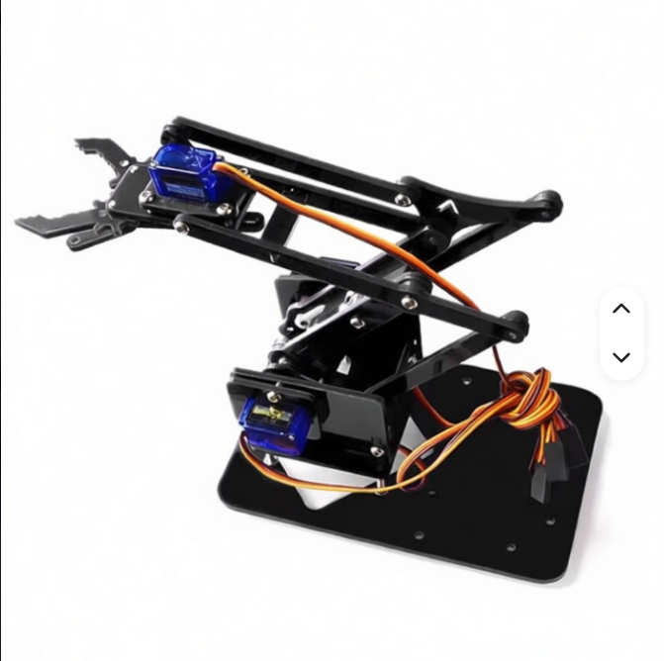
N7
9no Básica
14 — 15 años
BRAZO ROBÓTICO
Brazo robótico · Arduino
HABILIDADES QUE DESARROLLA
Mecatrónica: integración de mecánica, electrónica y control
Servomotores y control de posición angular
Programación de movimientos secuenciales
Diseño de sistemas articulados de precisión
KIT INCLUYE
Brazo robótico articulado. Servomotores múltiples. Control por Arduino. Movimiento en varios ejes. Ideal para introducción a la automatización.
Trabajo en equipo: división de tareas de ingeniería
El momento que lo cambia todo:
"Papito, mi brazo robot agarra objetos y los mueve solo."
Costo aprox.
Precio alumno
$12 – $18
$35

Slide 20
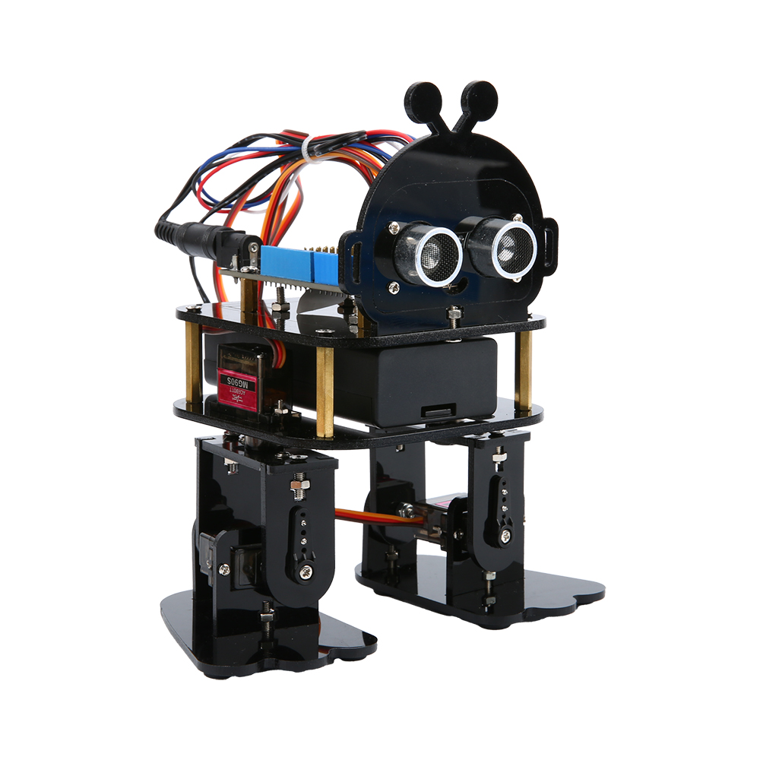
N8
10mo Básica
15 — 16 años
ROBOT BAILARÍN
Robot bailarín · ESP32
HABILIDADES QUE DESARROLLA
Programación avanzada con ESP32 (WiFi y Bluetooth)
Control de múltiples servomotores en simultáneo
Sincronización de movimiento y secuencias creativas
Diseño de coreografías como lógica de programación
KIT INCLUYE
Robot humanoide bailarín con ESP32. Múltiples servomotores. Programable por app o código. Se conecta por WiFi/BT.
Integración de sensores para respuesta en tiempo real
El momento que lo cambia todo:
"Papito, programé a mi robot para que baile al ritmo de la música."
Costo aprox.
Precio alumno
$15 – $20
$40 – $45

Slide 21
04
LABORATORIO
E IMPLEMENTACIÓN
Impresoras 3D · Club de Robótica · Realidad Virtual en Año 3

Slide 22
Implementación del Laboratorio STEAM
VIRTUS no solo entrega kits — diseña e implementa el espacio donde el aprendizaje ocurre
Módulos de trabajo
Zona de presentaciones
6–8 estaciones de trabajo en equipo, cada una equipada para 3–4 estudiantes con su kit y espacio de construcción.
Espacio frontal para que los equipos presenten sus proyectos, fortaleciendo comunicación y confianza.
Ambientación VIRTUS
Almacenamiento organizado
Señalética, motivación visual, reglas del laboratorio y cartelería temática por nivel educativo.
Sistema de cajas y estantes por nivel y grado. Los kits tienen su lugar — el orden también es parte del aprendizaje.
3D
2 Impresoras 3D por laboratorio:
Los estudiantes no solo ensamblan — también diseñan e imprimen sus propias piezas. Desde 8vo básica, el laboratorio cuenta con 2 impresoras 3D que abren un universo de creación: carcasas para robots, piezas personalizadas, prototipos originales.

Slide 23
Más Allá del Aula
Club de Robótica VIRTUS
VR
Año 3: Realidad Virtual
Espacio extracurricular para los estudiantes que quieren ir más lejos — sin límite de creatividad.
Al tercer año de alianza, VIRTUS dota el laboratorio con tecnología de realidad virtual — sin costo adicional para la institución.
Proyectos libres con mentoría VIRTUS
Sets VR por laboratorio
Preparación para olimpiadas nacionales de robótica
Lentes de realidad virtual para exploración inmersiva en grupo.
Feria de ciencias e innovación interna
Laboratorios virtuales
Disecciones, expediciones científicas, ingeniería digital en 3D.
Colaboración entre grados y niveles
Viajes educativos virtuales
Portafolio digital para universidades
El estudiante visita el espacio, el fondo del mar, los volcanes.
Proyectos de diseño 3D + VR
El club es el semillero de los futuros innovadores de Ecuador.
Los estudiantes diseñan entornos virtuales como proyecto final.
Una alianza que crece contigo — cada año, más tecnología.

Slide 24
05
ACOMPAÑAMIENTO
REAL
Coach asignado · Capacitación docente · No los dejamos solos nunca

Slide 25
Acompañamiento Total VIRTUS
Cada institución tiene un Coach VIRTUS asignado — una persona real que los conoce, los visita y nunca los deja solos
C
Tu Coach VIRTUS
D
Capacitación Docente
Un profesional asignado exclusivamente a tu institución.
Formamos a los docentes para que lideren con confianza.
Visitas presenciales a las 3 sedes del colegio
Inicio de año
Formación completa de 2 días — pedagogía STEAM, manejo del kit, uso de la plataforma.
WhatsApp directo — respuesta en menos de 24 horas
Actualización mensual
Reuniones de seguimiento mensuales con coordinadores
Webinar de 1 hora con novedades, tips y resolución de dudas en grupo.
Videos por clase
Reporte de avance por nivel y por estudiante
Cada sesión tiene un video de preparación exclusivo para el docente.
Apoyo en problemas técnicos y pedagógicos
Manual del docente
Guía editable y descargable con todo lo que necesita para cada nivel.
El docente nunca tiene que resolver solo
Comunidad VIRTUS
"No capacitamos y nos vamos. Estamos aquí todo el año."
Red de docentes VIRTUS en todo Ecuador — comparten, aprenden y crecen juntos.
"Un docente seguro, forma estudiantes seguros."

Slide 26
Modelo de Negocio
La institución recibe el programa completo sin costo. Los kits son propiedad del estudiante.
1,200
9
$40–$45
$48,000+
Estudiantes
totales
Grados con
robótica
Kit personal
(precio al alumno)
Ingreso anual
proyectado
TODO LO QUE RECIBE LA INSTITUCIÓN
✓
Coach asignado a la institución
✓
Capacitación docente inicio + mensual
✓
Visitas presenciales a las 3 sedes
✓
Planificaciones + recursos listos
✓
Plataforma digital + quiz + virtualidad
✓
RoboMisión + Club de Robótica
✓
2 impresoras 3D por laboratorio
✓
Implementación del laboratorio STEAM
✓
Año 3: Realidad Virtual dotada

Slide 27
VIRTUS STEAM
No enseñamos robótica. Formamos ingenieros con alma.
"Tenemos el deber urgente de permanecer profundamente humanos."
Papa León XIV · Magnifica Humanitas · §15 · 2026
contacto@virtussteam.edu.ec

